Slide 1
研修を企画立案する際の ポイント（基礎研修）
令和3年度サービス管理責任者等指導者養成研修

Slide 2
基礎研修・実践研修・更新研修のねらい
更新研修：自己検証
施策の最新の動向、自己検証、スーパーバイズ
5年毎
サービス（児童発達支援）管理責任者として継続
実践研修：質の向上
支援会議の運営、サービス（支援）提供職員への助言・指導、個別支援計画の質の向上
5年
サービス（児童発達支援）管理責任者として配置
基礎研修：プロセス
アセスメント、個別支援計画の作成、
相談支援専門員との連携、多職種連携
3年
原案作成が可能
Notes:
自分を指導してくれる人がいなくなった。

Slide 3
なぜ5分野（就労・児童・生活介護・地域（身体）・地域（知的・精神）だったがの、令和元年から統合されて研修するようになったのか？

Slide 4
サービス管理責任者・児童発達支援管理責任者養成の現状及び課題
〇 現行のサービス管理責任者等を要請するための研修は、1回限りであり、振り返
りや更新の機会となる研修等を国としては定めていない。
〇 こうした現状において、受講者の状況に応じた段階的な研修実施ができておら
ず受講者の質の担保が困難であることや、更新研修などの機会が設定されていないため、
サービス管理責任者等の要件を満たした後における質の担保が困難であることが指摘さ
れている。（平成24年度障害者総合福祉推進事業「障害福祉サービス事業におけるサー
ビス管理責任者養成のあり方に関する調査」）
〇 平成28年度に実施した調査研究事業では、サービス管理責任者等の実務者の業務に対
する認識は浸透してきているものの、業務実行状況には個々に大きな差があることが指
摘されている。
（平成28年度障害者総合福祉推進事業「サービス管理責任者等の業務実態の把握と質の担
保に関する調査研究事業）
〇 一方で、サービス管理責任者等の確保が困難であるため、サービス管理責任者等の要
件である実務経験年数について緩和を求める声も挙がっている。
引用：令和元年度サービス管理責任者・児童発達支援管理責任者指導者研修テキスト

Slide 5
質の担保を保障するために、どうすれば良いか？
質の担保と何か？
当たり前のことを、当たり前にすることじゃないか？

Slide 6
当たり前のこととは？
〇 本人とちゃんと面接して、個別支援計画を作成して
いますか？
〇 前回の個別支援計画のコピペをしていませんか？
〇 個別支援計画を作成する時には、個別支援会議を開
催していますか？
〇 個別支援計画は、予定しているモニタリング月に作
成していますか？
〇 サービス担当者会議への参加、相談支援専門員と連
携をしていますか？
〇 日々の日常の記録は書いていますか？

Slide 7
基礎研修の参加者は？
〇 相談支援業務3年以上
〇 有資格者の場合は1年以上
〇 直接支援業務6年以上
研修の時に困った参加者・・・
〇 分野が違うことで、就B・GHなどの業務を丁寧に説明す
る必要がある。
〇 本人との面接をしたことがない、と言う人
〇 関係者会議に参加したことがない、と言う人

Slide 8
こんな考え方もあります
〇 分野が違うので、就B・GHなどの業務を丁寧に説明する必要がある。
➡➡児童もいずれ18歳になるので、どんな福祉サービスがあるのか
しっていることは大事。
➡➡児童分野など他分野の方が、どんなアセスメントをしているのか、
分かち合う機会になっている。
〇 本人との面接をしたことがない、と言う人
➡➡どうしてもご家族との面接が中心の分野もあります。ただやはり
本人のための個別支援計画であり、本人と面接することが大事だ
と気づいてもらうことが大事。
〇 関係者会議に参加したことがない、と言う人
➡➡関係者会議をとおして、事業所以外の本人の生活全般を知ること
ができます。会議を上手に進めることではなく、こんな会議があ
ることを知ることが大事。

Slide 9
基礎研修で大事なこと
基本を押さえるからこそ、全体を理解する
本人と対話したうえで、個別支援計画を作成する。
自分の事業所のプロセスの振返り
個別支援計画作成は、サビ管・児発管の主体性が求められる。
相談支援専門員任せではいけない。育てる感覚。
サビ管・児発管も継続的な自己研鑽が大事。
就労B型の個別支援計画、GHの個別支援計画、両方の事業所の計画を確認することも大事。それぞれの事業所の計画がちゃんとしていると、本人の生活が窮屈になる。

Slide 10
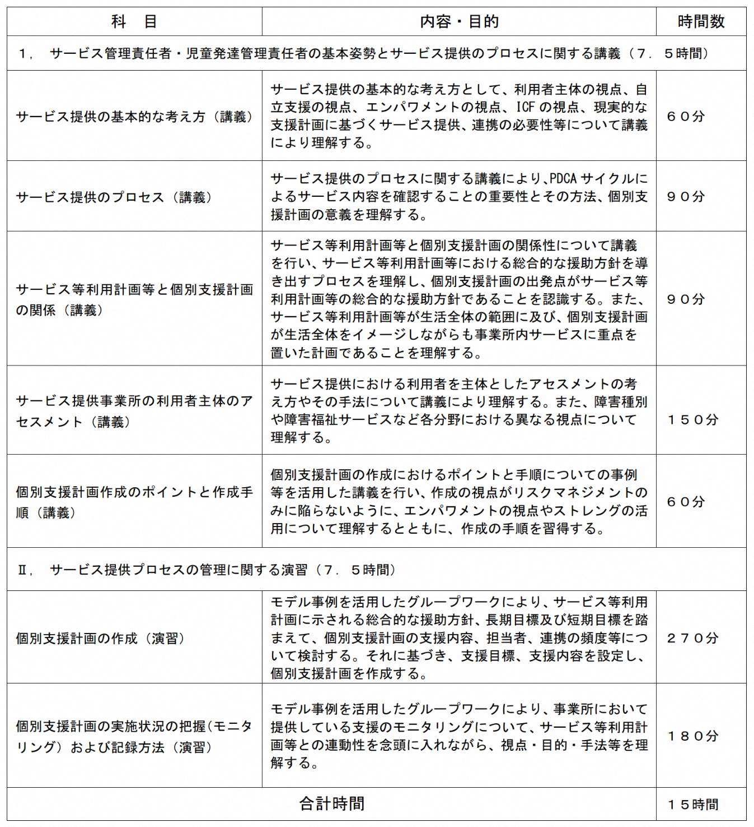
基礎研修カリキュラム
基礎研修の目的の キィーワード
基本的な理念や倫理、利用者主体、エンパワメント、ＩＣＦ
支援のプロセス、ＰＤＣＡサイクル
相談支援専門員との連動、 援助方針を導き出すプロセス、 利用者の生活全体をイメージ
障害の理解、個別アセスメントに特化しないこと、地域の中での関係性
ストレングス、サービス等利用計画等と個別支援計画の連携、ニーズの把握、課題の整理
プロセスの理解、サービス（支援）担当者、（個別）支援会議、モニタリング、傾聴
モニタリング、サービス等利用計画等との連動、多職種連携、情報の整理

Slide 11
基礎研修の目的
〇 障害福祉サービス等の提供に関する基本
的な理念や倫理等の基礎を押さえる。
〇 相談支援専門員が作成するサービス等利
用計画と個別支援計画の関係をおさえる。
〇 個々の利用者に応じた『個別支援計画』
の意味・知識・技術等の原則論を押さえる。
〇 『個別支援計画』作成・修正の能力を、演習等を通じて獲得する。

Slide 12
基礎研修の目的
〇 事業所内で個別支援会議を開き、多職種連携が個別支援計画作成に必須であることを押さえる。
〇 各分野ごとの視点についても講義で学ぶ。
〇 修了時の到達レベルはアセスメントからモニタリングまでの一連のプロセスを理解した上で、個別支援計画を作成・修正することができるレベルとする。

Slide 13
基礎研修の到達目標
〇 修了後の役割像としては、各事業所内においてサビ児管の指導の下、実際に個別支援計画の作成・修正に携わることを想定
〇 基礎研修修了者は、基礎研修修了後２年間において個別支援計画作成の臨床を経た後に、実践研修を受けるものとする
〇 制度的には、基礎研修修了者は事業所において個別支援計画の原案を作成することができるように構築する。（ＯＪＴ）

Slide 14
サービス管理責任者・児童発達支援管理責任者は・・・
復習！
相談支援専門員の示したサービス等利用計画・障害児支援利用計画を参考にして、自事業所が展開する支援を、必要なだけ、本人（子供や家族）に提供することになります。
（受給量に関して事業所から直接家族に増やしていくことを勧めるということは、特別なケースを除いて、適切ではありません。事業所以外の第三者の視点から、受給量を提案していくという仕組みがベースであることは理解しておきましょう。）
事業所が提供する支援内容についての具体的な個別の支援計画を担当に作成させ（あるいは自身が作成し）、家族の承諾を得て、適切に支援が自事業所で提供されているかをチェックし、モニタリング時などに相談支援専門員に支援提供の状況を報告していく、といったプロセス、サビ児管と、相談支援専門員の関係と理解しておきましょう。

Slide 15
講義部分の内容と目的

Slide 16
サービス提供の基本的な考え方
〇基本的な理念や倫理、利用者主体、エンパワメント、ICF
サービス提供のプロセス
支援のプロセス PDCAサイクル
サービス等利用計画等と個別支援計画の関係
相談支援専門員との連動 援助方針を導き出すプロセス 利用者の生活全体をイメージ

Slide 17
サービス提供事業所の利用者主体のアセスメント
障害の理解 個別アセスメントに特化しない
こと 地域の中での関係性
個別支援計画作成のポイントと作成手順
ストレングス サービス等利用計画等と個別支援計画の連携、ニーズの把握、課題の整理

Slide 18
演習の内容と目的

Slide 19
演習の内容と目的
Ⅱ, サービス提供プロセスの管理に関する演習（７．５時間）
個別支援計画の作成（演習） | モデル事例を活用したグループワークにより、サービス等利用計画等に示される総合的な援助方針、長期目標及び短期目標を踏まえて、個別支援計画の支援内容、担当者、連携の頻度等について検討する。それに基づき、支援目標、支援内容を設定し、個別支援計画を作成する。 | ２７０分
個別支援計画の実施状況の把握（モニタリング）及び記録方法（演習） | モデル事例を活用したグループワークにより、事業所が提供している支援のモニタリングについて、サービス等利用計画等との連動性を念頭に置きながら、視点・目的・手法等を理解する。 | １８０分
Notes:
演習の目的と内容について説明（全）
スライド「演習の内容と目的」に沿って説明する。
基礎研修の目的は、支援の流れと枠組みを理解することが主となる。支援の力をつけるためには実践の積み重ねと振り返り等のOJTの実施が必要であることなどを改めて伝える。

Slide 20
指定特定相談支援事業者（計画作成担当）及び障害児相談支援事業者と
障害福祉サービス事業者の関係
サービス等利用計画等の変更
相談支援事業者
サービス等利用計画案等
サービス等利用計画等
継続サービス利用支援等
（モニタリング）
アセスメント
サ ー ビ ス 担 当 者 会 議
サ ー ビ ス 担 当 者 会 議
二次アセスメント
資源アセスメント
支給決定（市町村）
支援会議
利用契約（利用開始）
アセスメント
個別支援計画の原案
個別支援計画
個別支援計画の実施
（サービスの提供）
モニタリング
個別支援計画の変更
サービス事業者
必要に応じて、医療の必要性や職業能力の程度などについて、外部の専門機関等に状況照会。
演 習 １
演習２
本人との面接
Notes:
現実的には、こうした流れをしっかりと踏んでいる事業所は多くありません。現実的に行われていないのなら意味がないのではないかと感じる都道府県研修スタッフがいるとこの演習は円滑に進みません。
上記のような順序で会議・面談を行うことが、利用者主体であること、権利擁護であること、事業所として本来やらなければならないことであることを、基礎研修で受講する方々に理解していただきたいのです。

Slide 21
サービス(支援)提供のプロセスに関する演習のポイント
基礎研修の演習において、最も大切にしているのは、
「プロセス」の理解です。
なぜならば・・・
サービス管理責任者・児童発達支援管理責任者は、障害者自立支援法に基づく新サービスの質の向上を図ることを目的に、利用者に関してアセスメントから個別支援計画の策定、モニタリングなど一連のサービス（支援）提供プロセス全般に関する責任を負う。
その「サービス(支援)提供プロセス全般」をしっかりイメージしていくこと、サービス(支援)提供プロセスの中で特に大切なことや留意点は何かを伝えていくことに主眼を置く演習であると理解してください。

Slide 22
基礎研修への戸惑い（運営側）
進め方
資料を配布するタイミング
各セクションごとに何を大事にするか目的を話す。
ごちゃまぜになる時の役割分担：キャラクター設定
2日目は、奇数・偶数グループの個別支援計画作成が別々になる。

Slide 23
ファシリテーターに求められるもの（運営側）
進行、時間の管理
各セクションの目的の把握と説明
～サービス（支援）提供のプロセスごとの内容の必要性を伝え理解を深めてもらえるように演習を行う。～
全体ファシリ・グループファシリの進め方の統一感
各セクションでのシェア
やる気になる空気感

Slide 24
７つのセクション
１．個別支援計画の作成（演習） 270分
①ガイダンス
②サービス担当者会議への参加準備 ～利用者概要の把握～
③サービス担当者会議体験～アセスメントの深化と生活全体のニーズ把握～
④個別支援計画作成に当たり本人との面接～事業所におけるニーズ把握～
⑤個別支援計画の作成・発表
２．個別支援計画の実施状況の把握（モニタリング）及び記録方法 180分
⑥サービス担当者会議のロールプレイ（モニタ）～追加情報の提示～
⑦個別支援計画修正案の作成

Slide 25
① ガイダンス
初期の個別支援計画を作成するに当たってプロセスの確認
①サービス管理責任者・児童発達支援管理責任者はサービス担当者会議に出席して利用計画の内容を理解する（必要に応じて疑問点を投げ掛ける）
②内容を理解確認した上で、自事業所でのアセスメントを実施
③個別支援計画案を作成
④個別支援会議（本人との面談）を実施
⑤正式な個別支援計画を作成し、本人又は家族に承諾を受ける
①～⑤のプロセスを確認することが、利用者主体のサービス（支援）提供であり、権利擁護の視点からも重要である

Slide 26
②サービス担当者会議への参加準備 利用者概要の把握
事例の理解をしていく時に、ストレングスの視点を意識してください。本人のことを理解することは、サービス担当者会議への参加準備には欠かせません。
プロセスの中でも重視すべきは、会議（サービス担当者会議や個別支援会議）を実施することです
事業所でのアセスメントを実施する前に、サービス担当者会議を実施します。その会議でご本人のニーズや状態について、多くの気づきがあるような設定が必要です。
サービス等利用計画等を受けて、個別支援計画を作成する点を意識してください。
「サービス担当者会議 事前準備シート」という様式がありますが、このシートの意味をしっかりと伝え、個人ワークの時間にある程度は書き込めると担当者会議では、質問や確認したいことが多く出てくることになります。

Slide 27
事例の概要
指導者養成研修の共通事例は、GHを利用し、日中活動としては就労継続支援B型を利用するケースでした。
学齢期の情報から、本人の特徴（声の掛け方、行動等）を理解することができ、学齢期の情報も重要であることを共有してください。
生活全体が見えやすいケースです。これまで行った分野別研修のことにも配慮し、就労、知的・精神分野といったように、複数の分野に係る設定にしています。

Slide 28
都道府県で事例作成する際の留意点
基礎研修では、サービス（支援）提供のプロセスのイメージをしっかりと持ってもらうために演習を実施するわけですから、情報量は多すぎず（様々な困難さや、複雑な生育歴を持っているケースではなく）、本人像をイメージしやすいケースにした方が良いでしょう。
研修の演習を深める点で、共通事例の設定に工夫をすることが重要。
都道府県研修スタッフが、受講生に目指すべきサービス（支援）提供のプロセスを理解してもらうために、分野を超えて、どう演習を進めれば目的を果たしていくのかを十分に検討してください。
そのためには、研修スタッフ間で、適切かつしっかりとイメージできる共通事例を作り込むことも検討してみましょう。

Slide 29
③-1 サービス担当者会議体験 アセスメントの深化と生活全体のニーズ把握
サービス担当者会議のロールプレー（新規）
サービス担当者会議を実施することで、関係する機関が情報を共有し、ご本人への支援全体の方向性の見立てができます。その方向性に沿って、自事業所のサービス（支援）内容に沿った個別支援計画案を作成していきます。
会議を実施すること、会議を繰り返すことで必ず本人の気持ちに近付ける、関係者の意見の違いや、その中で戸惑う本人や家族がいることを確認できる演習にしていきたいものです。
Notes:
まずは利用計画の内容について納得した上で、事業所の個別支援計画は作成していくということをまず強調しましょう。
（事業所でアセスメントをする前にサービス担当者会議があるということに関しては、事業種別、対象となる障害等によっては、先に利用する事業所を決めてから相談支援専門員を探し、利用計画を作成してもらうということは少なくはないので、やはり現実的ではないという声も出ています。しかしながら、相談支援専門員がご本人に寄り添いながら、本当にその事業所の利用で良いのかということも含めてゆっくりと時間をかけて話し合っていくことが、本来のスタイルですので、「利用計画の内容について納得した上で、事業所の個別支援計画は作成する」ということがベースになります。そのことを理解してもらうためにも、共通事例の設定の工夫は大切です。演習を開始するときに、受講生に混乱なく、初期の個別支援計画案作成に取り組めるようにしていくことは、都道府県基礎研修実施時に、かなり重要です。）

Slide 30
③-2 サービス担当者会議体験 アセスメントの深化と生活全体のニーズ把握
基礎研修の演習の会議では、本人役の担い手は重要になります。もちろん、会議の進行役となる相談支援専門員（会議の目的によってはサービス管理責任者・児童発達支援管理責任者が進行役）も大切です。
基礎研修の受講生は、会議にさえ参加したことがない方もいます。誰がその役を担っていくのか、場合によってはファシリテーターが会議に入っていくことも含め、事前の準備・検討を怠らないようにしましょう。
Notes:
まずは利用計画の内容について納得した上で、事業所の個別支援計画は作成していくということをまず強調しましょう。
（事業所でアセスメントをする前にサービス担当者会議があるということに関しては、事業種別、対象となる障害等によっては、先に利用する事業所を決めてから相談支援専門員を探し、利用計画を作成してもらうということは少なくはないので、やはり現実的ではないという声も出ています。しかしながら、相談支援専門員がご本人に寄り添いながら、本当にその事業所の利用で良いのかということも含めてゆっくりと時間をかけて話し合っていくことが、本来のスタイルですので、「利用計画の内容について納得した上で、事業所の個別支援計画は作成する」ということがベースになります。そのことを理解してもらうためにも、共通事例の設定の工夫は大切です。演習を開始するときに、受講生に混乱なく、初期の個別支援計画案作成に取り組めるようにしていくことは、都道府県基礎研修実施時に、かなり重要です。）

Slide 31
④ ニーズ整理 サービス等利用計画と利用者との面接
サービス担当者会議後、個別支援計画「案」を作成し、案を見ながら個別支援会議を行っていくことが大切です。個別支援会議を行うことで、「案」を修正していくことを体験してもらいましょう。（そのような体験ができる演習事例であり、演習の進め方にしていくことは重点ポイントの一つです。）
個別支援計画作成に当たり本人との面接を実施。事業所におけるニーズ把握を行う。
ロールプレイでは、関係者の意見の違いや、その中で戸惑う本人や家族がいることを確認することがポイントです。

Slide 32
⑤個別支援計画の作成・発表
個別支援計画の作成
ご本人が納得し理解できる内容の計画になっているか。
個別支援計画作成後の発表の時間は、ご本人さん役を発表用の個別支援計画の表の横に座っていただき、発表者はご本人が理解できる言葉で計画内容を説明していくというやり方をしていった会場もありました。（僕がわかるように話してください、とご本人さん役が言っていた場面もありました。）

Slide 33
⑥サービス担当者会議のロールプレイ （モニタ）追加情報の提示
モニタリング（サービス担当者会議）
頼りない相談支援専門員の設定です。
モニタリングの演習では、GHと日中活動の事業所それぞれのサービス管理責任者が中心となって実施する二つの会議で、ご本人が思いを語る時に、それぞれ違ったニーズを表明していく設定にし、場面によってご本人さんの思いが違ってくると、個別支援計画の内容も違ってくることに気付いていくといった設定にしています。

Slide 34
⑦ 個別支援計画修正案の作成
計画は、ご本人の成長・発達によって内容も深化していきます。そのためには、何度も会議を重ねて、関係機関の情報、事業所内での活動の様子から、「今、ここ」での本人の状況をアセスメントし、計画修正をしていくことが大事です。
ＧＨと就Ｂの個別支援計画を見比べることで、今まで自分たちの事業所の個別支援計画だけでは見えなかった気づきがあります。

Slide 35
まとめ
基礎研修では、個別支援計画作成のためのケース検討、障害特性の理解等の検討の時間があまり取れないと理解してください。サービス・支援を提供していく上で、大切な支援のプロセスをイメージできるよう企画していきましょう。
基礎研修の目的を何度も確認しましょう。
これまでの分野別研修が、基礎研修+OJT+実践研修、そして更新研修に広がったのです。
そのためにも、実践研修との区別を明確に持ってください。
今年度は基礎研修と更新研修が開始されますが、相談支援従事者研修を実施している都道府県研修スタッフと連携を取ることが大切です。
Notes:
人の幸せは、プロミス（約束）に対し、どういうプロセス（過程）を踏んでいくかだと思う。
生まれてきた足跡が、人を築いている。そう思いながら前進したい。

